Slide 1
MÓDULO 12
BIBLIOTECA ESCOLAR
Prof. André Aparecido da Silva
Notes:
Este modelo pode ser usado como arquivo de partida para fornecer atualizações para um projeto do projeto.
Seções
Clique com o botão direito em um slide para adicionar seções. Seções podem ajudar a organizar slides ou a facilitar a colaboração entre vários autores.
Anotações
Use a seção Anotações para anotações da apresentação ou para fornecer detalhes adicionais ao público. Exiba essas anotações no Modo de Exibição de Apresentação durante a sua apresentação.
Considere o tamanho da fonte (importante para acessibilidade, visibilidade, gravação em vídeo e produção online)
Cores coordenadas
Preste atenção especial aos gráficos, tabelas e caixas de texto.
Leve em consideração que os participantes irão imprimir em preto-e-branco ou escala de cinza. Execute uma impressão de teste para ter certeza de que as suas cores irão funcionar quando forem impressas em preto-e-branco puros e escala de cinza.
Elementos gráficos, tabelas e gráficos
Mantenha a simplicidade: se possível, use estilos e cores consistentes e não confusos.
Rotule todos os gráficos e tabelas.

Slide 2
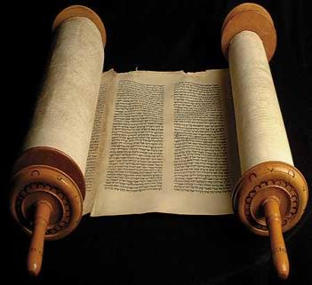
HISTÓRIA DO LIVRO
O livro tem aproximadamente seis mil anos de história para ser contada.
O homem utilizou os mais diferentes tipos de materiais para registrar a sua passagem pelo planeta e difundir seus conhecimentos e experiências.
Notes:
Do que se trata o projeto?
Defina a meta deste projeto
É semelhante a projetos anteriores ou se trata de um novo esforço?
Defina o escopo deste projeto
É um projeto independente ou está relacionado a outros projetos?
* Observe que este slide não é necessário para reuniões de status semanais

Slide 3
O Livro...
Os livros para você ter uma idéia, escritos manualmente e só eram encontrados nos palácios e nos templos, sendo usados por sacerdotes e reis, que eram os poucos privilegiados que sabiam ler e escrever. O livro representava uma ostentação, um objeto de luxo.

Slide 4

Com a tecnologias
Surgem os E-books e os áudio books.

Slide 5

Livros mais vendidos de toda história
livro Código da Vinci, lançado em 2004, é um best seller polêmico, em especial pelo questionamento da divindade de Jesus Cristo; o autor é Dan Brown, escritor norte-americano. No ano 2006 foi lançado filme a partir do livro, O Código da Vinci, com Tom Hanks no papel principal.
Notes:
Duplique este slide, conforme o necessário, se houver mais de uma questão.
Este slide e slides relacionados pode ser movido para o anexo ou oculto, se necessário.

Slide 6
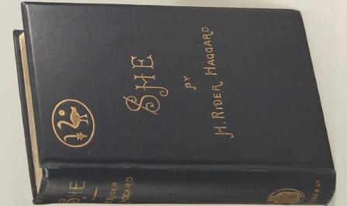
Livros mais vendidos de toda história
Ela, a Feiticeira – 83 Milhões
O livro Ela, a Feiticeira é de 1887, do escritor inglês Henry Haggard, autor também do livro famoso As Minas do Rei Salomão, e ocupa a nona posição desta seleção.
O livro trata das aventuras do professor Horace Holly e o pupilo Leo Vincey. Ambos ao seguir coordenadas registradas em objeto do pai de Leo, se deparam em região inexplorada, localizada pelo interior da África.
Notes:
Duplique este slide, conforme o necessário, se houver mais de uma questão.
Este slide e slides relacionados pode ser movido para o anexo ou oculto, se necessário.

Slide 7
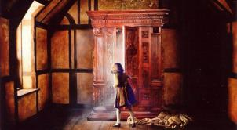
Livros mais vendidos de toda história
O Leão, a Feiticeira e o Guarda-Roupa – 85 Milhões
O livro é primogênito da série As Crônicas de Nárnia, e o autor é C. S. Lewis, escritor britânico, a obra é de meados da década de 40, com publicação apenas em 1950.
O livro conta a história de 4 irmãos, que após fuga dos bombardeios em Londres, durante 2ª Guerra Mundial, vão até casa do professor em campo. É descoberta então passagem secreta para mundo fantástico. A tradução desta obra foi em 41 idiomas.
Notes:
Duplique este slide, conforme o necessário, se houver mais de uma questão.
Este slide e slides relacionados pode ser movido para o anexo ou oculto, se necessário.

Slide 8
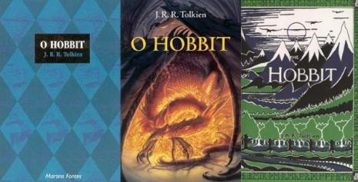
Livros mais vendidos de toda história
O Hobbit – 100 Milhões.
O Hobbit é obra de J. R. R. Tolkien, anterior aos 3 livros do Senhor dos Anéis.
E foi adaptado para teatro, cinema e rádio, e a versão cinematográfica atual é trilogia filmada por Pete Jackson, com divisão em 3 partes.
Uma Jornada Inesperada de 2012, A Desolação de Smaug de 2013, e ainda Lá e De Volta Outra Vez de 2014.
Notes:
Duplique este slide, conforme o necessário, se houver mais de uma questão.
Este slide e slides relacionados pode ser movido para o anexo ou oculto, se necessário.

Slide 9
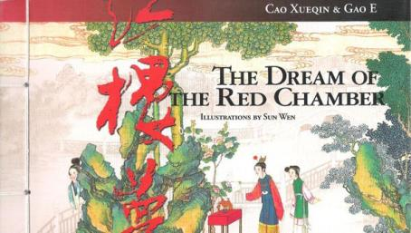
Livros mais vendidos de toda história
O Sonho da Câmara Vermelha – 100 Milhões.
Trata-se de obra-prima da literatura chinesa, do escritor e pintor Cao Xueqin. Este faleceu em torno de 5 anos anteriormente à publicação do livro. A história é baseada em triângulo amoroso envolvendo protagonista Jia Baoyu, e seus 2 primos. O que é afirmado por alguns, é que o livro é biografia da família nobre da época.
Notes:
Duplique este slide, conforme o necessário, se houver mais de uma questão.
Este slide e slides relacionados pode ser movido para o anexo ou oculto, se necessário.

Slide 10

Livros mais vendidos de toda história
O Caso dos Dez Negrinhos – 100 Milhões
Notes:
Duplique este slide, conforme o necessário, se houver mais de uma questão.
Este slide e slides relacionados pode ser movido para o anexo ou oculto, se necessário.

Slide 11
Livros mais vendidos de toda história
O Caso dos Dez Negrinhos – 100 Milhões
Ao somar os livros da escritora inglesa Agatha Christie, a mesma só fica atrás da Bíblia e do conjunto de obras de Shakespeare, em relação às vendas. O grande sucesso da escritora foi O Caso dos Dez Negrinhos, que ocupa a quinta posição entre os 10 livros mais vendidos de todos os tempos.
A história trata de 10 pessoas desconhecidas em mansão na ilha de Devon, convocadas pelo casal misterioso. O título da obra gerou polêmica pelos EUA, pelas palavras little niggers, que significam negrinhos; e daí é popular como And Then There Were None ou Ten Little Indians.
Notes:
Duplique este slide, conforme o necessário, se houver mais de uma questão.
Este slide e slides relacionados pode ser movido para o anexo ou oculto, se necessário.

Slide 12

Livros mais vendidos de toda história
O Pequeno Príncipe – 140 Milhões.
Esta obra é de Anoine de Saint-Exupéry, francês, e a mensagem é universal para qualquer idade. É livro na língua francesa, mais famoso pelo mundo, e passou marca de 140 milhões de cópias comercializadas, com publicação em mais de 160 idiomas e dialetos, sendo a terceira obra mais traduzida do mundo, atrás da Bíblia e de O Peregrino.
Notes:
Duplique este slide, conforme o necessário, se houver mais de uma questão.
Este slide e slides relacionados pode ser movido para o anexo ou oculto, se necessário.

Slide 13
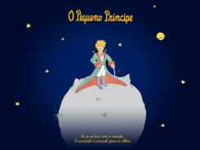

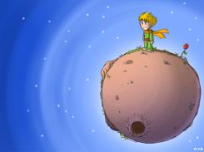
O Pequeno Príncipe – 140 Milhões.
Nas décadas de 80 e 90 O Pequeno Príncipe foi exibido no formato de desenhos pelo SBT. Quem tiver curiosidade e quiser ver no youtube segue link abaixo:
https://www.youtube.com/watch?v=17XvNAr0sac
https://www.youtube.com/watch?v=K65HKO4LeJI

Slide 14
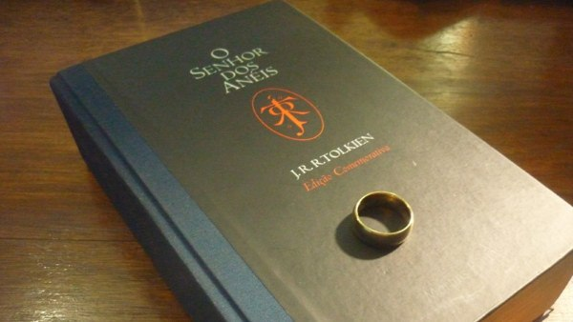
Livros mais vendidos de toda história
O Senhor dos Anéis – 150 Milhões
Notes:
Duplique este slide, conforme o necessário, se houver mais de uma questão.
Este slide e slides relacionados pode ser movido para o anexo ou oculto, se necessário.

Slide 15
Livros mais vendidos de toda história
O Senhor dos Anéis – 150 Milhões
O Senhor dos Anéis é de origem britânica, e a saga foi escrita por J. R. R. Tolkien, autor inglês, com sucesso na versão impressa e na cinematográfica. A trilogia apareceu como seqüência da obra O Hobbit, com tradução em mais de 40 idiomas.
A história ocorre em Europa mitológica, com destaque para convivência em mesmo espaço de humanos e seres míticos. É descrita saga de Frodo, na busca do anel que deve ser destruído.
Notes:
Duplique este slide, conforme o necessário, se houver mais de uma questão.
Este slide e slides relacionados pode ser movido para o anexo ou oculto, se necessário.

Slide 16
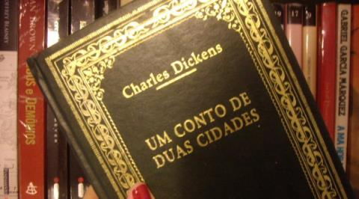
Livros mais vendidos de toda história
Um Conto de Duas Cidades – 200 Milhões
A história trata dos efeitos da Revolução Francesa na Inglaterra, através de personagens românticos, apontando como a luta por liberdade pode se transformar, de maneira irônica, em própria tirania.
Notes:
Duplique este slide, conforme o necessário, se houver mais de uma questão.
Este slide e slides relacionados pode ser movido para o anexo ou oculto, se necessário.

Slide 17

Livros mais vendidos de toda história
Dom Quixote – ~500 milhões
Dom Quixote e seu fiel amigo Sancho Pança embarcam em uma grande aventura humorística e anacrônica.
Notes:
Duplique este slide, conforme o necessário, se houver mais de uma questão.
Este slide e slides relacionados pode ser movido para o anexo ou oculto, se necessário.

Slide 18

Livros mais vendidos de toda história
Harry Potter– ~ 2.009.574 (até 2012)
Notes:
Duplique este slide, conforme o necessário, se houver mais de uma questão.
Este slide e slides relacionados pode ser movido para o anexo ou oculto, se necessário.

Slide 19
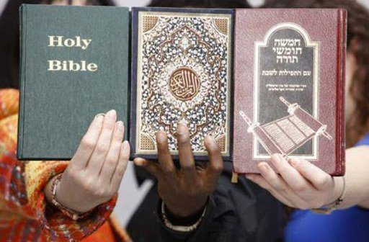
Livros mais vendidos de toda história
BÍBLIA SAGRADA – 3.9 BILHÕES
Notes:
Duplique este slide, conforme o necessário, se houver mais de uma questão.
Este slide e slides relacionados pode ser movido para o anexo ou oculto, se necessário.

Slide 20

Entre os livros brasileiros
O Alquimista – 65 milhões de cópias
Notes:
Os seguintes slides mostrar vários exemplos de linhas do tempo usando gráficos SmartArt.
Inclua uma linha do tempo para o projeto, marcando claramente as etapas, datas importantes, e destaque em ponto o projeto se encontra agora.

Slide 21
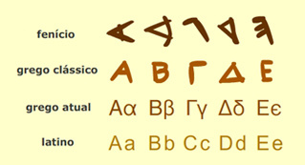
Invenção da Escrita:
O grande marco na história da humanidade foi, sem dúvida, a invenção da linguagem escrita, pois, ao preservar seus sentimentos, suas tecnologias e seus anseios num conjunto de marcas, o homem criou a possibilidade de acumulação e produção de conhecimentos que propiciaram o surgimento da filosofia, das ciências e das artes.

Slide 22
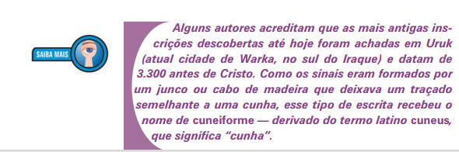

Slide 23

RELAÇÃO: ADOLESCENTES E LIVROS

Slide 24
Pesquisa da Fecomércio-RJ mostrou que 70% dos brasileiros não leram um livro sequer em 2014
Notes:
Quais são as dependências que afetam a linha do tempo, os custos e a saída deste projeto?

Slide 25
Tendência destes números tende a piorar...
Notes:
Prepare slides para o apêndice caso detalhes adicionais ou slides complementares venham a ser necessários. O apêndice também será útil se a apresentação for distribuída posteriormente.

Slide 26
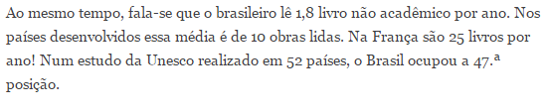

Slide 27
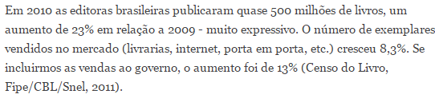

Slide 28


Slide 29
É interessante você saber que não é à toa que a palavra biblioteca tem sua origem nos termos gregos biblíon (livro) e theka (caixa), significando o móvel ou lugar onde se guardam livros.

Slide 30
Tipos de bibliotecas
Escolar;
Especializadas;
Infantil;
Pública;
Nacional;
Universitária;

Slide 31
Depósito legal
Obriga os editores a depositar ali vários exemplares de cada obra impressa.

Slide 32
É importante entender que a tipologia de cada biblioteca nos ajuda não só a perceber a função social de cada uma, como também requer um conhecimento mais apurado da comunidade na qual a biblioteca está inserida, evidenciando principalmente suas necessidades e seus anseios por informação e hábitos culturais

Slide 33
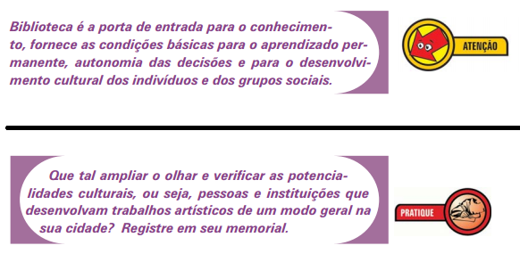

Slide 34
Layout da biblioteca
É a forma de distribuir melhor o espaço físico da biblioteca para tornar o ambiente agradável, sinalizado e adequado para comportar o mobiliário, o acervo, o espaço para pesquisa, entre outros espaços. Fatores ambientais, como iluminação, temperatura, acústica e cores, são elementos que fazem parte do layout.

Slide 35
A organização da biblioteca
Saber a quantidade de livros a ser colocada em determinado espaço;
As paredes de cor clara muito contribuem para refletir a luz e aumentar o grau de visibilidade;
Garantir a preservação e conservação do acervo;
Facilitar o controle e a circulação do público, a biblioteca deve ter somente uma entrada destinada a ele.

Slide 36

MOBILIARIO
Observe agora, detalhadamente, o mobiliário da biblioteca da sua escola.
Relacione se tem acomodações para todas as pessoas que a freqüentam. Observe se as estantes comportam novas aquisições.

Slide 37



MOBILIARIO
O ideal é que a biblioteca escolar tenha dois tipos de mesas. Algumas grandes para estudos em grupos e outras para o estudo individual.

Slide 38
Sinalização da biblioteca
sinalização externa;
sinalização interna – de recepção;
sinalização de uso do espaço;
sinalização temática das estantes;

Slide 39
Uma boa sinalização não só traz facilidades de interação com o usuário como também demonstra uma boa organização administrativa da biblioteca. Esse aspecto deve ser observado independentemente de sua tipologia, do espaço físico disponível e dos serviços oferecidos à comunidade.

Slide 40
Horário de funcionamento
Pense numa biblioteca aberta em período integral, onde a comunidade pudesse aproveitar a hora do almoço para desfrutar de uma boa leitura. Pense numa biblioteca aberta no período de férias escolares, nos fins de semana, para que fosse aproveitada como mais uma forma de lazer.
Por enquanto, talvez seja somente um sonho

Slide 41
Horário de funcionamento
Mas, sabendo das dificuldades para essa realização, sugerimos apenas que a biblioteca escolar preste seus serviços em um horário amplo. Para que seja utilizada como um lugar de aprendizagem ativa, ela deve estar aberta durante todo o período letivo.

Slide 42
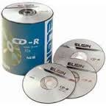

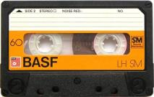
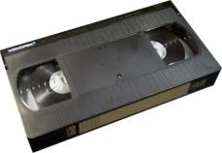
Acervo da Biblioteca
O acervo de uma biblioteca pode ser formado por coleções, constituídas por diferentes tipos de materiais (livros, periódicos, CDs, DVDs, fitas VHS etc.

Slide 43


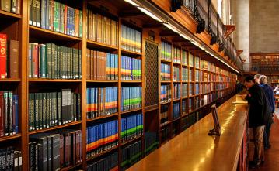
ARMAZENAMENTO
Então, para se armazenar um acervo é preciso antes definir os espaços, suas funções, seus materiais, sua utilização, seu layout, os locais destinados à administração, ao processamento técnico, ao setor de circulação (empréstimo e devolução), a área de estudos, ao local destinado às estantes etc.

Slide 44

SELEÇÃO DE LIVROS
A seleção é uma atividade utilizada como ferramenta básica para definição da composição de um acervo, tanto quanto à forma (tipo de livro que deverá compor o acervo), como quanto ao conteúdo (assuntos de interesse).

Slide 45
Aquisição
Esta é uma etapa que põe em prática as decisões da seleção. Inclui todas as atividades inerentes aos processos de compra, doação e permuta de livros.
A preocupação com o processo de aquisição é extremamente necessária, pois é ela quem garante a qualidade do acervo.

Slide 46




Desbaste e descarte
O desbaste é uma retirada temporária de alguns itens da coleção, ou seja, esses poderão ser guardados em um depósito ou em outro local específico até a decisão de sua recolocação no acervo.
Por exemplo, os professores desenvolvem todo ano, no mês de agosto, um mesmo trabalho sobre folclore.

Slide 47


ORGANIZAÇÃO DO ACERVO
E agora? Como colocar os livros na estante de forma que possam ser encontrados com facilidade?

Slide 48
COLEÇÕES DE LIVROS
Coleção de livros de referência;
Coleção de livros-textos;
Coleção de periódicos;
Coleção de materiais não bibliográficos ou multimeios;
Hemeroteca (São arquivos de recortes de jornais que informam sobre assuntos diversos e temas atuais).

Slide 49
PROCESSAMENTO TÉCNICO
Processo manual: feito pelas mãos do catalogador (manufaturado).
Processo automatizado: feito com o auxilio de máquinas de computador, resultando geralmente em uma base de dados.

Slide 50
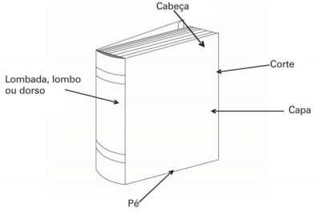
PARTES EXTERNAS

Slide 51
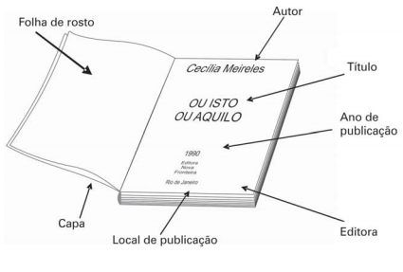
PARTES INTERNAS

Slide 52
Selecione alguns livros e observe se eles possuem essas partes. Registre no seu memorial os nomes dos livros e os itens observados. Você vai encontrar livros cujos editores tiveram todos os cuidados conforme as regras de edição, outros simplificaram. É claro que o custo de uma edição com todas as partes encarece o produto, pois além do custo com o design, adiciona-se o custo de material: papel, tinta etc

Slide 53

Classificação Decimal Universal (CDU)
Esquema internacional de classificação de documentos (qualquer que seja o suporte do documento: ex.: CD, fita K-7, fita VHS etc.), baseado no conceito de que todo o conhecimento pode ser dividido em dez classes principais e estas, individualmente, podem ainda ser divididas em outras classes sucessivamente.

Slide 54
CLASSIFICAÇÃO
Existem vários sistemas de classificação para bibliotecas. No entanto, por ser muito prático e muito utilizado, vamos citar aqui, de forma simplificada, somente a Classificação Decimal Universal (CDU) que derivou de outra classificação, a Classificação Decimal de Dewey (CDD)

Slide 55
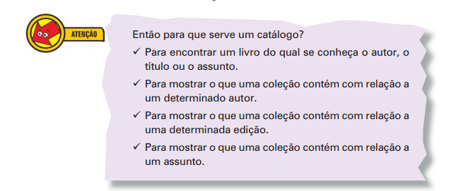
CATALOGAÇÃO

Slide 56
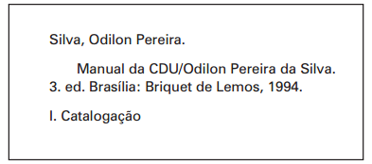
FICHA DE CATALOGAÇÃO

Slide 57
BIBLIOTECAS POPULARES
“A criação de bibliotecas populares me parece uma das atividades mais necessárias para o desenvolvimento da cultura brasileira. Não que essas bibliotecas venham resolver qualquer dos dolorosos problemas de nossa cultura [...] mas a disseminação, no povo, no hábito de ler, se bem orientada, criará fatalmente uma população urbana mais esclarecida, mais capaz de vontade própria, menos indiferente à vida nacional” (SISTEMA NACIONAL DE BIBLIOTECAS PÚBLICAS, 2006).

Slide 58
Curiosidades sobre livros...
1 – A Bíblia Sagrada é o livro mais vendido do mundo. Calcula-se que os números de exemplares já ultrapassaram 6 bilhões.
2 – Até hoje, foram produzidos mais de 400 filmes baseados na obra de William Shakespeare.
3 – O poeta português Fernando Pessoa foi criado na África do Sul e teve o inglês como a sua segunda língua. Das quatro obras que publicou em vida, três são na língua inglesa.
4 – Guimarães Rosa, famoso escritor brasileiro, morreu três dias depois da sua posse na Academia Brasileira de Letras.
5 – Virginia Woolf, Goethe e Hemingway tinham o hábito de escrever em pé.

Slide 59
Curiosidades sobre livros...
6 – O Bloomsday é um feriado comemorado em 16 de junho na Irlanda, em homenagem ao livro Ulysses, de James Joyce. É o único feriado em todo o mundo dedicado a um livro, excetuando-se a Bíblia.
7 – Conforme inventário da UNESCO de traduções de livros, Agatha Christie é a autora mais traduzida em todo o mundo, com 6.598 traduções de seus contos, romances e peças teatrais.
8 – Paulo Coelho é o escritor brasileiro que mais vendeu livros. Os números de exemplares ultrapassam 70 milhões.
9 – A caligrafia do escritor Machado de Assis era tão ruim que, às vezes, até ele tinha dificuldade de entender o que escrevia.
10 – A escritora inglesa J.K. Rowling escreveu todos os livros do Harry Potter à mão.

Slide 60

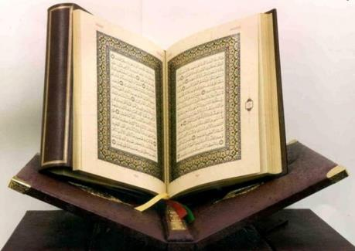
CURIOSIDADE: Alcorão escrito com sangue

Slide 61
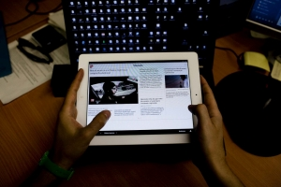

Nos EUA haverá uma biblioteca sem um único livro em papel
Com a migração da leitura para as plataformas digitais, os livros em papel tendem a perder cada vez mais adeptos, o que não significa que as pessoas deixem de frequentar bibliotecas. Com esta ideia em mente, um americano criou a BiblioTech, a primeira biblioteca pública dos Estados Unidos sem um único livro em papel

Slide 62
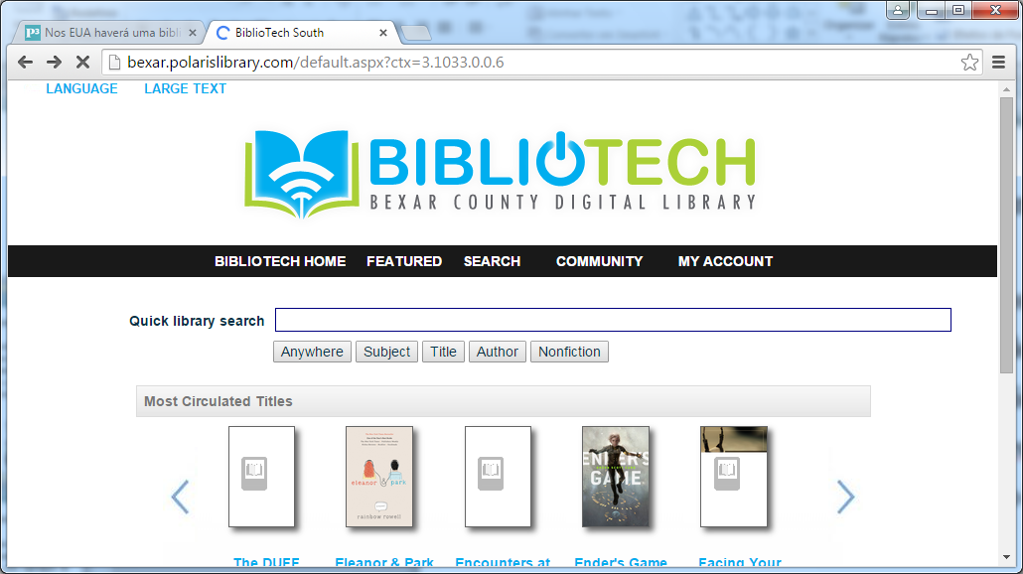
Site da Bibliotec (http://bexar.polarislibrary.com/default.aspx?ctx=3.1033.0.0.6 )

Slide 63
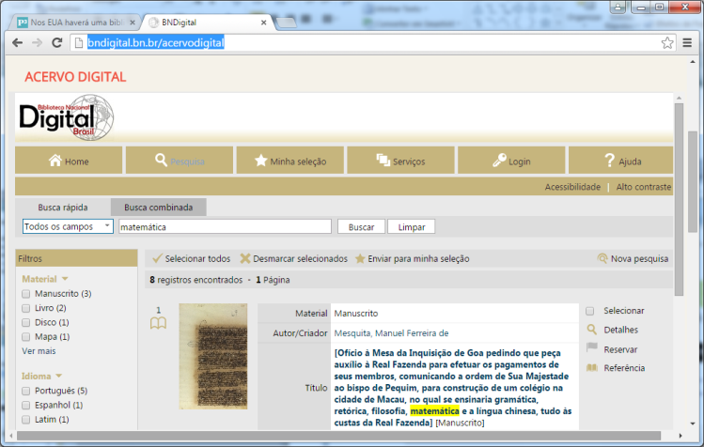
Acervo digital (http://bndigital.bn.br/acervodigital)
Biblioteca Nacional Digital (BNDigital)

Slide 64
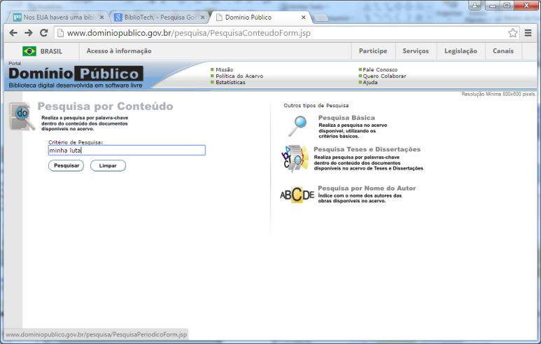
SITE DOMÍNIO PÚBLICO http://www.dominiopublico.gov.br/pesquisa/PesquisaConteudoForm.jsp

Slide 65
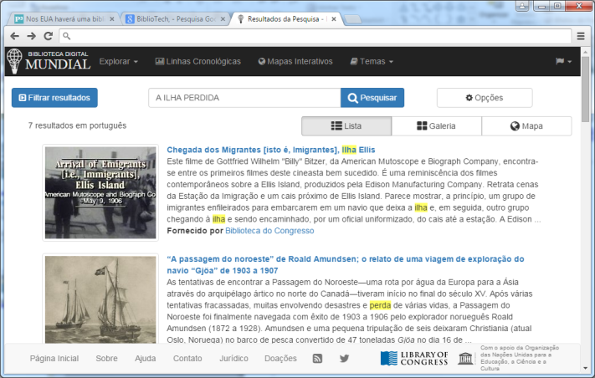
BIBLIOTECA DIGITAL MUNDIAL http://www.wdl.org/pt/search/?q=A+ILHA+PERDIDA&qla=pt

Slide 66
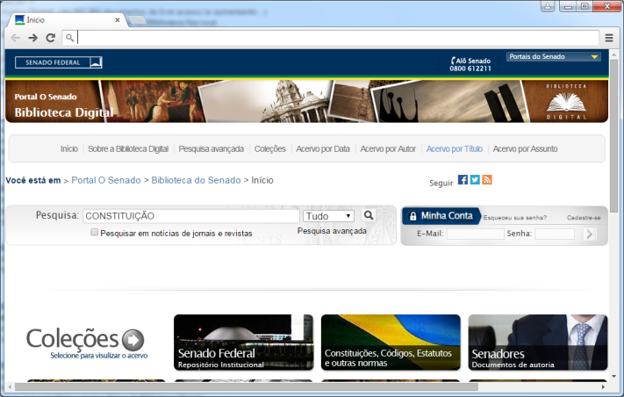
BIBLIOTECA DO SENADO http://www2.senado.leg.br/bdsf/

Slide 67
Livros empoeirados? Conheça a biblioteca do futuro!!!
Enquanto muitos decretaram o fim das bibliotecas como consequência inevitável da era digital, a estrutura impressionante da Hunt mostra um outro caminho, ressalta uma reportagem do site Fast Company.
Recém-inaugurado, o edifício que abriga os livros impressiona o visitante assim que é avistado. O design foi criado pelo escritório norueguês Snøhetta e foge da tradicional “arquitetura caixa de sapato”.

Slide 68
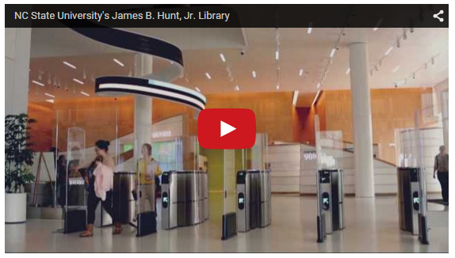
Livros empoeirados? Conheça a biblioteca do futuro!!!
https://www.youtube.com/watch?v=scyQPk6n0xA

Slide 69
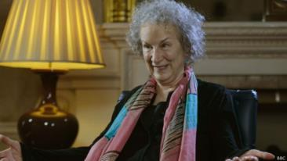
Escritora canadense lança livro que só poderá ser lido daqui 100 anos
A cada ano, uma obra inédita de ficção escrita por diferentes autores será incluída em uma coleção até 2114, quando os cem livros serão finalmente publicados.
A Biblioteca do Futuro foi criada pela artista escocesa Katie Peterson e os manuscritos serão guardados em Oslo, na Noruega.

Slide 70

Link para a primeira edição da Veja
http://veja.abril.com.br/acervodigital/

Slide 71
INTERAÇÃO
ENCONTRE ALGUMAS BIBLIOTECAS ONLINE E VERIFIQUE SE ALGUM LIVRO QUE VOCE CONHEÇA CONSTA NO ACERVO DA MESMA.

